Slide 1
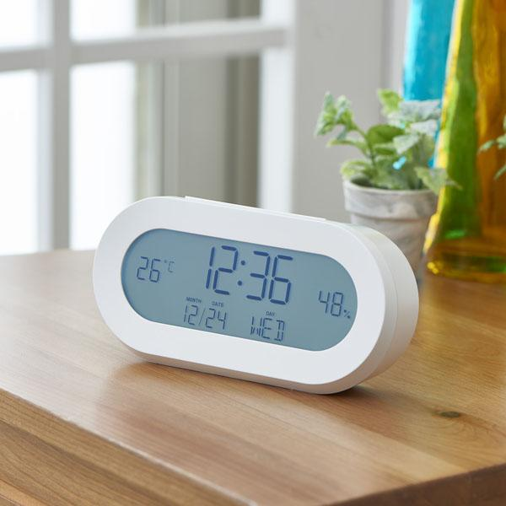
【提案書】
ホワイトラウンドクロック
どこか近未来感を感じさせる形状が、シンプルながらおしゃれなデジタルクロックです。時刻、日付、気温、湿度がひと目で確認することができ、アラームやスムーズ機能も搭載した便利アイテム。
特徴
納期
納期スペース
仕様
素材 : ABS樹脂
サイズ : W142 x D30 x H70 mm
重量 : 110g
付属品 : 本体x1 機能：時計、アラーム、スヌーズ、カレンダー、温度計、湿度計、バックライト
お見積
お見積りスペース

